Slide 1



KHÓA HỌC JAVA WEB - FE
Biên soạn: T3H
Bài 14: Thực hành API và Ajax
GIẢNG VIÊN: NVLONG

Slide 2
NỘI DUNG
KHÓA HỌC JAVA WEB - FE
Biên soạn: T3H
Giới thiệu Ajax
Thao tác với Ajax
Thực hành

Slide 3
KHÓA HỌC JAVA WEB - FE
Biên soạn: T3H
Giới thiệu Ajax
AJAX(Asynchronous JavaScript and XML) là một công nghệ giúp chúng ta tạo ra những Web động mà hoàn toàn không reload lại trang nên rất mượt và đẹp
Mục đích:
+ Lấy data từ web server sau khi trang được load
+ Cập nhật thông tin trên trang web mà không tải lại trang
+ Gửi data cho server nhưng không ảnh hưởng đến trang web

Slide 4
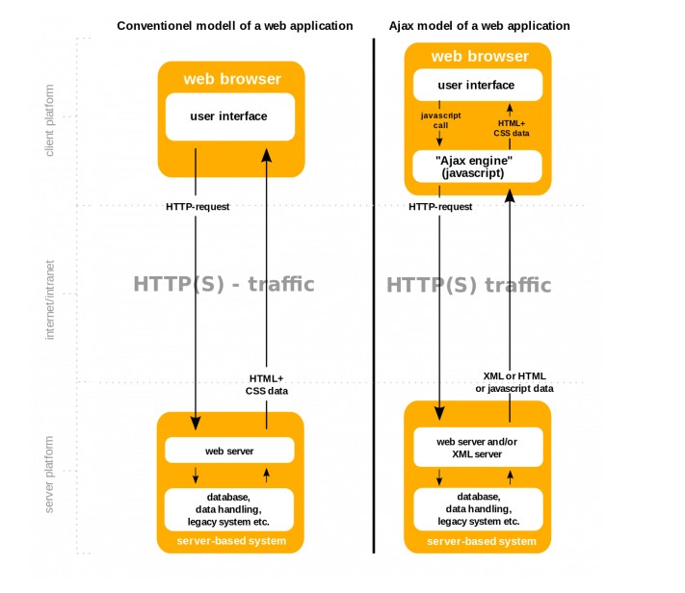
KHÓA HỌC JAVA WEB - FE
Biên soạn: T3H
Giới thiệu Ajax

Slide 5
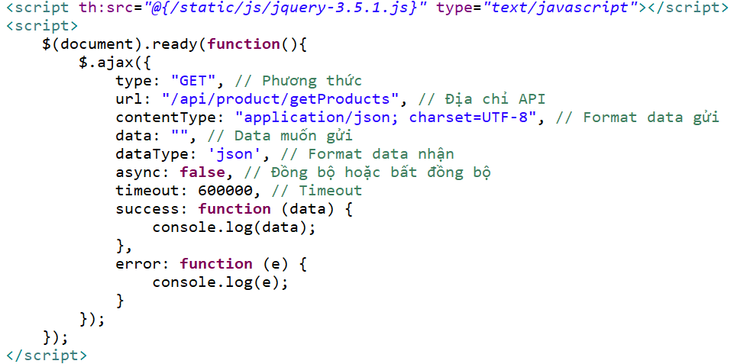
KHÓA HỌC JAVA WEB - FE
Biên soạn: T3H
Thao tác với Ajax
Giới thiệu Jquery Ajax

Slide 6
KHÓA HỌC JAVA WEB - FE
Biên soạn: T3H
III. Thực hành

